Slide 1
人造天体动力学与空间态势感知导论
11 轨道类型、动力学特征及轨道转移
参考材料：
《航》第 ？ 节
《》
林厚源 in 2023
linhouyuan@ustc.edu.cn

Slide 2
提纲
分类与分布
特殊轨道类型动力学特征
地球同步轨道
太阳同步轨道
（拱线）静止轨道
轨道转移

Slide 3
分类与分布
低轨？高轨？其它？

Slide 4
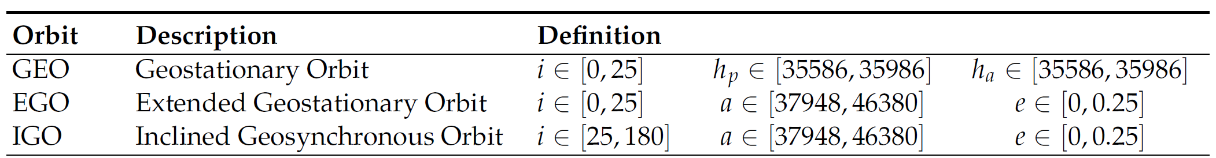
特殊轨道类型动力学特征
地球同步轨道 Geosynchronous orbit (GEO)
地球赤道上空、平运动周期与地球自转周期一致、并且具有近圆特征的轨道
i ~ 0， a = 42164 km, e ~ 0

Slide 5
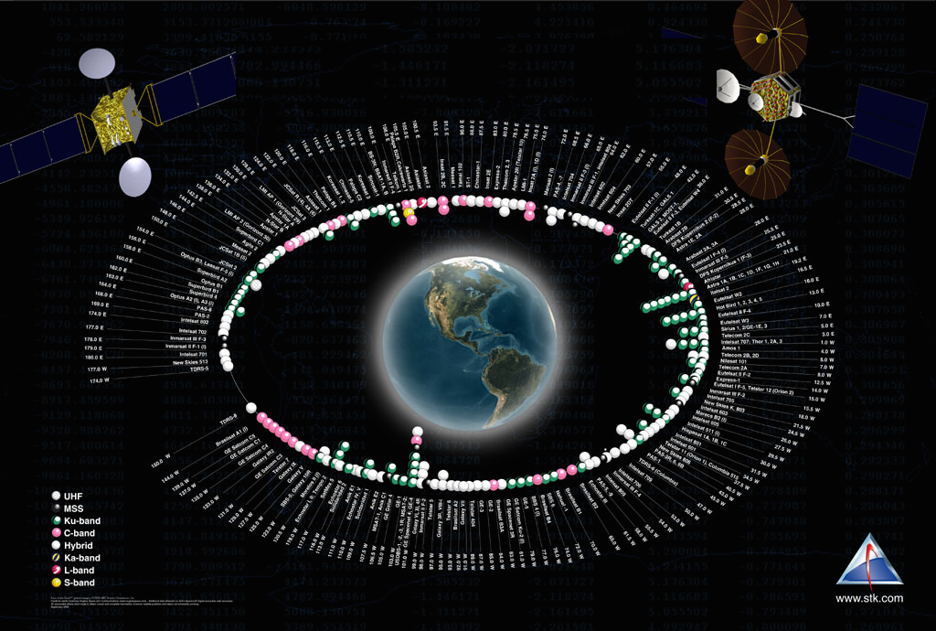
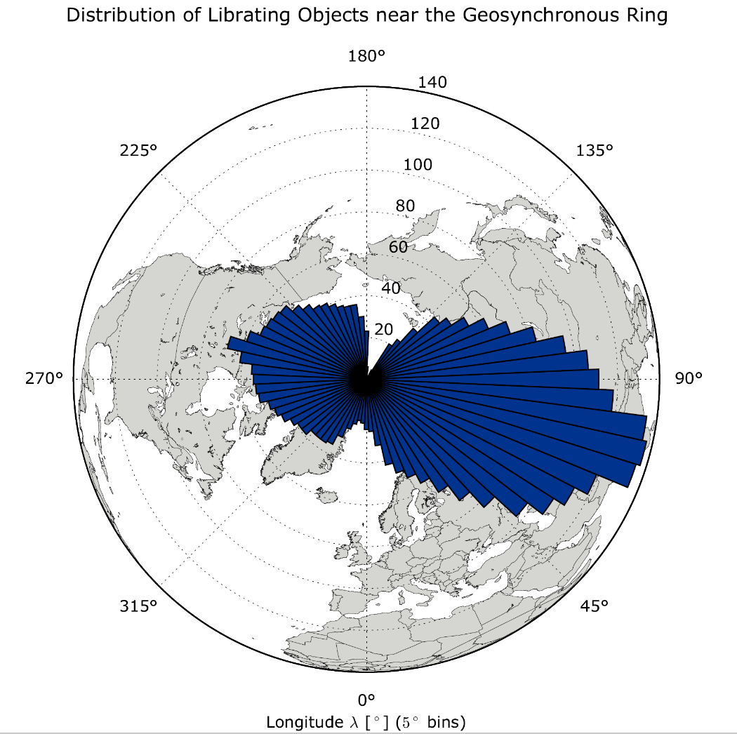
特殊轨道类型动力学特征
ESA, 2016

Slide 6
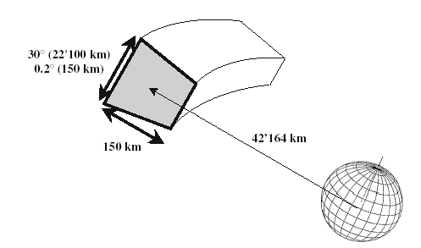
特殊轨道类型动力学特征
地球同步轨道带
主要力学因素：地球非球形田谐引力、日月第三体引力
主要动力学机制：1:1轨道共振、轨道面Laplace进动
同步轨道带
（目前尚未有严格的定义）

Slide 7
特殊轨道类型动力学特征
地球同步轨道

Slide 8
特殊轨道类型动力学特征
地球同步轨道

Slide 9
特殊轨道类型动力学特征
太阳同步轨道

Slide 10
特殊轨道类型动力学特征
（拱线）静止轨道

Slide 11
特殊轨道类型动力学特征
DRO轨道

Slide 12
轨道转移
轨道转移

Slide 13
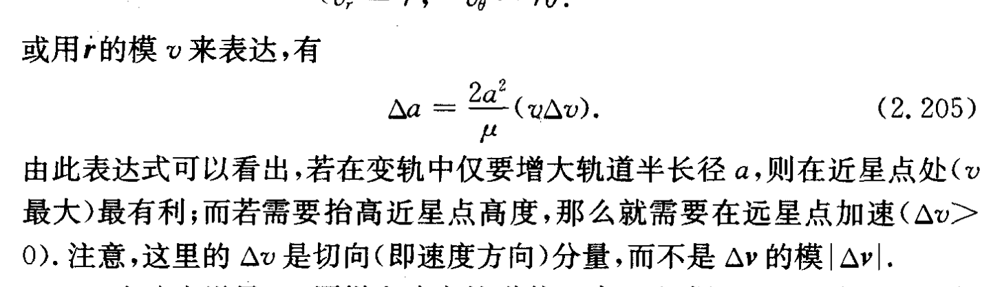
轨道转移
轨道转移

Slide 14
轨道转移
算例：想要追上目标，应该怎么操作？

